Slide 1

Системно програмиране
Началото

Slide 2
Информация
Какво е информация?
Какво е бит?
Как с битове се записват числа?
Какво е код?

Slide 3

Информация
Идва от In-form, описва формата на нещо. Например снимка описва сниманата сцена, буква - звук от речта, нота - тон и т.н.
Най-малката самостоятелна единица информация се нарича бит. Тя описва едно от две състояния: ези или тура, тъмно или светло, да или не и т.н.
Bit е съкратено от BInary digiT. Двоичната цифра може да бъде 0 или 1, както десетичната може да бъде от 0,1 до 9.
Поредица от двоични цифри образува двоично число по аналогия с десетичните - например двоичното 101 е десетичното число 5.
Битът се използва за измерване на количество информация, означава се с b, например: скоростта на интернет връзката е 20Mb/s.
Значението, присвоено на дадени битове се нарича код. Например ези-1, тура-0. Да-1 и Не-0. Включено-1 изключено -0. Има много кодове: ASCII за текст, RGB за цвят, BCD за десетични числа и т.н.

Slide 4
Калкулатор
Какво е калкулатор?
Какви са били първите калкулатори?
Какво е hard в hardware?

Slide 5
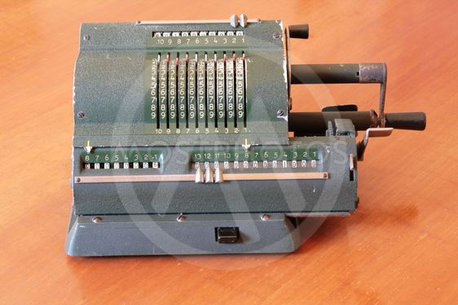
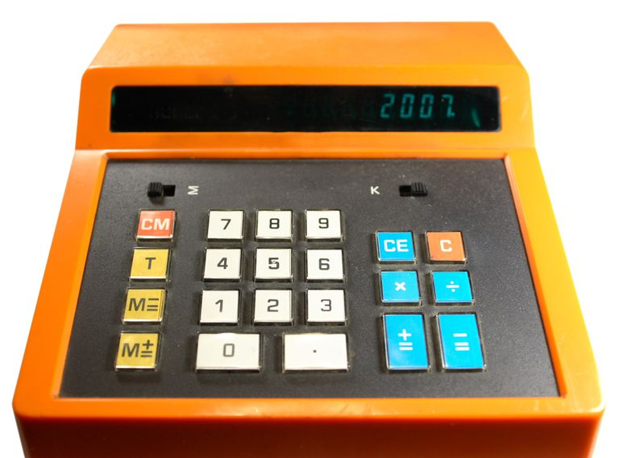
Калкулатор
Това е автоматична машина за смятане – предшественика на компютъра.
Първо са били механични:
После стават електронни
Реда на операциите за всяка функция е твърдо (непроменимо) зададен
Хардуер
Входни данни
Изходни данни

Slide 6
Универсален компютър
Какво отличава универсален компютър от калкулатор?
Какво е soft в software?
От какво се състои програма?

Slide 7
Универсален компютър
Универсалният компютър може да симулира всяко друго цифрово устройство, а калкулаторът може да изпълнява само конкретни фиксирани операции.
Универсалността се постига чрез „меко“ контролиране на реда на примитивните операции задаван с програма.
Програмата се състои от последователност от кодове на инструкции, всяка от които извършва проста операция (местене, събиране и др.) или преход до друга точка от програмата.
Хардуер
Входни данни
Изходни данни
Програма

Slide 8
RAM
За какво служи?
Какви са операциите с RAM?
Как е организирана?
Какво е байт?

Slide 9
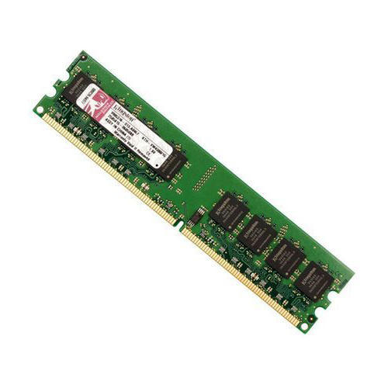
Памет (RAM)
В паметта може да се записва или да се чете двоична информация (данни)
Разделена е на клетки, всяка от които си има собствен адрес.
Тези клетки съдържат по 8 бита и се наричат байтове.
Байтовете се използват за измерване на количество информация и се бележат с B, например снимката е 3MB.
Адрес | Бит 7 | Бит 6 | Бит 5 | Бит 4 | Бит 3 | Бит 2 | Бит 1 | Бит 0
1000 | 0 | 0 | 0 | 0 | 0 | 0 | 0 | 0
1001 | 0 | 1 | 0 | 1 | 0 | 1 | 0 | 1
1002 | 0 | 0 | 0 | 0 | 1 | 1 | 1 | 1
1003 | 1 | 1 | 1 | 1 | 1 | 1 | 1 | 1
1004 | 0 | 0 | 0 | 0 | 0 | 0 | 0 | 0

Slide 10
Процесор
Колко памет има в процесора и как се нарича?
Какво е машинна дума?
Какво прави процесорът?
Върху какви данни работят инструкциите?
Примери за видове инструкции?

Slide 11
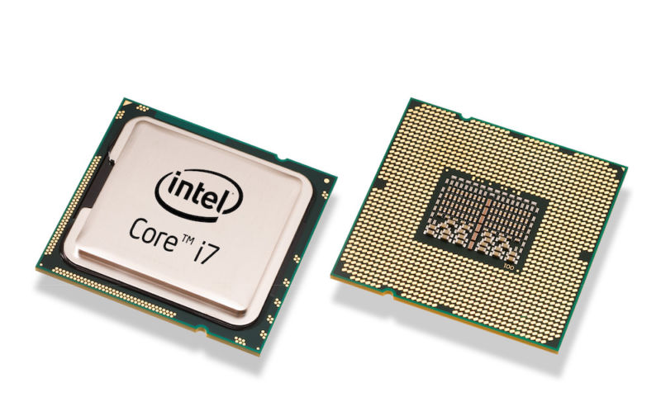
Процесор
Той има съвсем малко памет, състояща се от няколко клетки, наречени регистри.
Броят на битовете във всеки регистър се нарича машинна дума. Той определя колко бита се обработват с една инструкция. Съвременните процесори са 64 битови, защото имат 64 бита във всеки регистър.
Процесорът чете последователно инструкции от RAM и ги изпълнява.
Всяка инструкция изпълнява операция върху регистри или клетки от RAM-а. Например
add r3, r4
събира числата в 2 регистъра.
Процесорът може да изпълнява голям брой различни прости операции като четене и писане в RAMа, събиране, изваждане, логически и битови операции.

Slide 12
Входно-изходно устройство
Какво прави входно устройство?
Какво прави изходно устройство?
Как процесорът комуникира с външния свят?

Slide 13
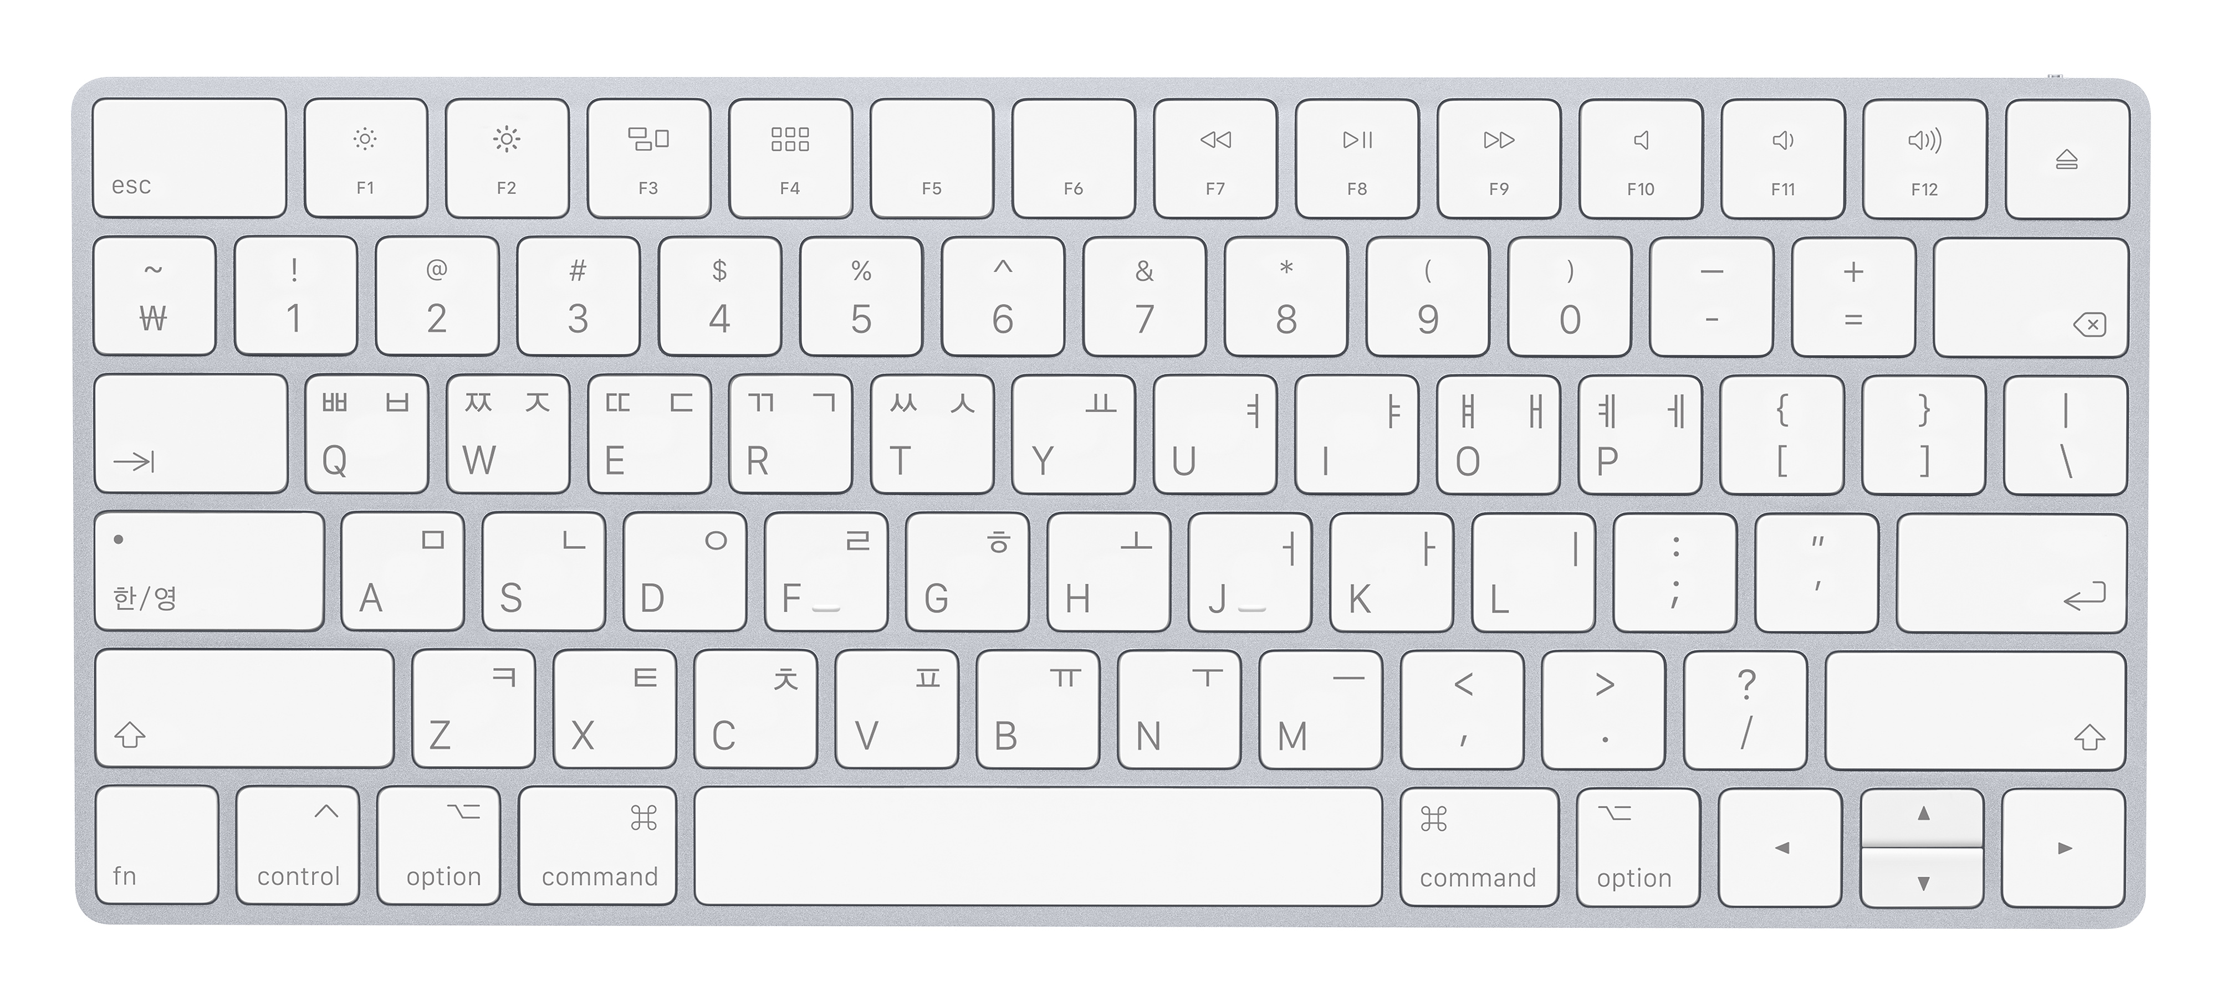
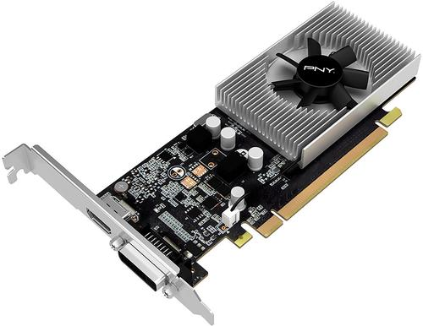
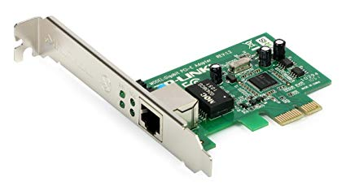
Входно-изходно устройство
Чрез входните устройства постъпва информация в RAM-а, която процесорът да обработва – например клавиатура:
Обработената информация се извежда от RAM-а чрез изходно устройство, например видеокарта:
Някои устройства са едновременно и входни и изходни – например мрежовият адаптер:

Slide 14
Устройства за съхранение на данни
Защо са необходими УСД?
Защо се наричат блокови устройства?
Какви са операциите с УСД?
Как процесорът указва кой блока желае да достъпи?
Какви са недостатъците на HDD спрямо SSD?
Какви са недостатъците на SSD спрямо HDD?

Slide 15
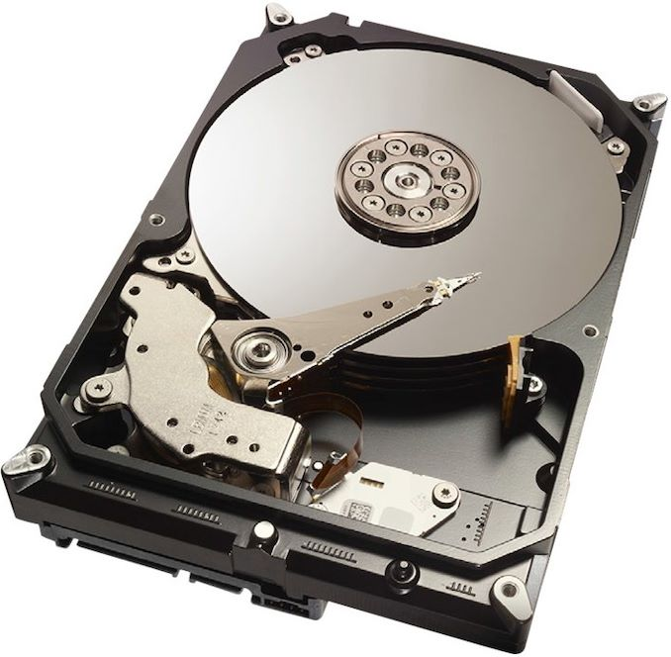
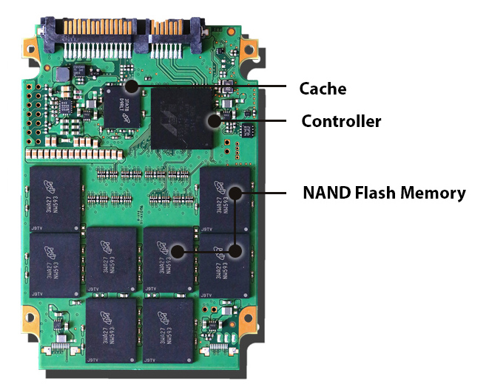
Устройства за съхранение на данни
RAM-ът съхранява данните само докато получава захранване, също така е с висока цена на мегабайт.
Поради това за съхранение се използват блокови устройства. Те могат да четат или пишат цели блокове данни (512 или 4096 байта), които не се изгубват при изключване на захранването.
Блоковете (наричани още сектори) са номерирани от 0, 1, … до последния блок.
Hard Disk Drive (HDD) използват въртящи се феромагнитни дискове и местещи се четящи глави. Тъй като са механични устройства достъпът до несъседни блокове е много бавен. За сметка на това могат да се презаписват неограничен брой пъти и имат голям капацитет 8-16TB
Solid State Drive (SSD) използват чипове с флаш
памет. Те имат много бърз произволен достъп, но имат лимит на броя презаписи, след които животът им приключва.

Slide 16
Дънна платка
Какви са функциите на дънната платка?
Какъв интерфейс използват разширителните платки?
Как се наричат модулите с RAM?
Как се монтира процесора?
Какъв интерфейс използват блоковите устройства?

Slide 17
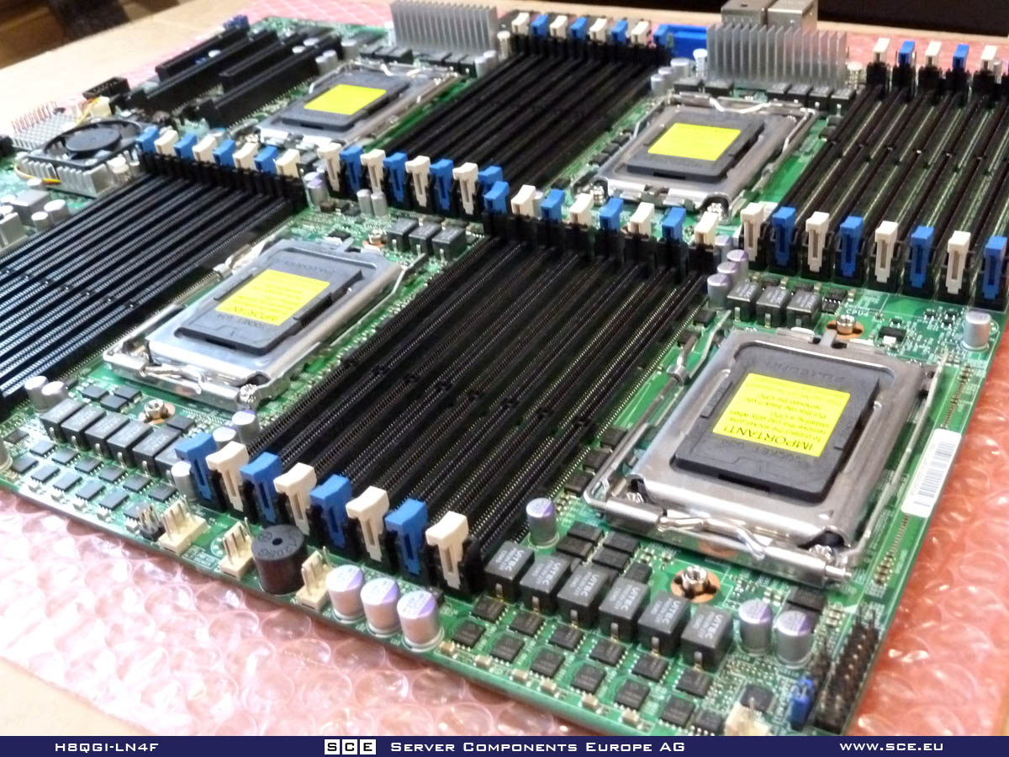
Дънна платка
Тя свързва всички компоненти на компютъра и осигурява захранването и комуникацията помежду им.
В/И устройства използват Peripheral Component Interconnect Express (PCIe) слотове за разширителни карти
RAM се поставя в слотове за Dual In-line Memory Module – DIMM
Процесорите използват специални Zero Insertion Force (ZIF) цокли
Блоковите устройства използват Serial AT Attachment (SATA) интерфейс
Възможно е свързването на много процесори, всеки от които има достъп до цялата RAM и работи върху нея паралелно с останалите. (4CPU NUMA)

Slide 18
Файлова система
Какво е файлова система?
Какво е файл?
Какво е директория?
Какво е пълен път?
Какво съдържат изпълнимите файлове?

Slide 19
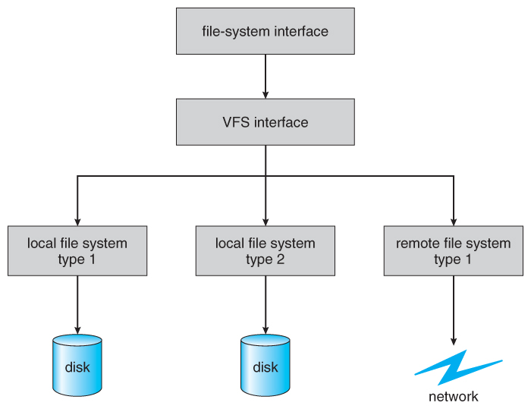
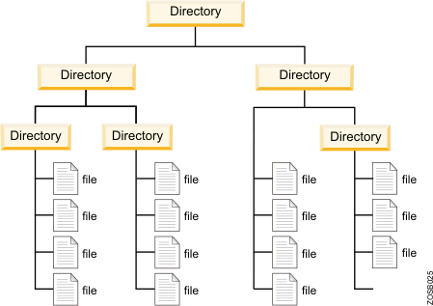
Файлова система
Тя представя блоковете с данни на дадено блоково устройство, като йерархия от файлове и директории.
Директорията има име и съдържа други директории или файлове. Операциите върху нея са създаване, преименуване, триене и изброяване на имената в нея.
Файлът представлява именувана последователност от байтове с произволна дължина. Операциите са четене и писане на последователни байтове от произволно отместване във файла, както и промяна на дължината.
Празната файлова система съдържа една директория-корен: „/“.
Файловете с кодове на инструкции за даден процесор се наричат изпълними файлове или програми.
Файловете с друго съдържание са файлове с данни. Например текстови, изображения, видео, музика и т.н. Всеки тип файл използва специфично кодиране на информацията в него, което се указва от частта от името след „.“ в него, например в my-photo.jpg разширението е jpg и указва формат за компресирано изображение.
Пълното име на файл се състои от реда на директориите, които го съдържат, започвайки от корена.

Slide 20
Изпълними файлове
Какво е секция?
Какви видове секции има?
Какво прави свързването?
Какво е ядро, драйвер, библиотека, инструмент, приложение?

Slide 21
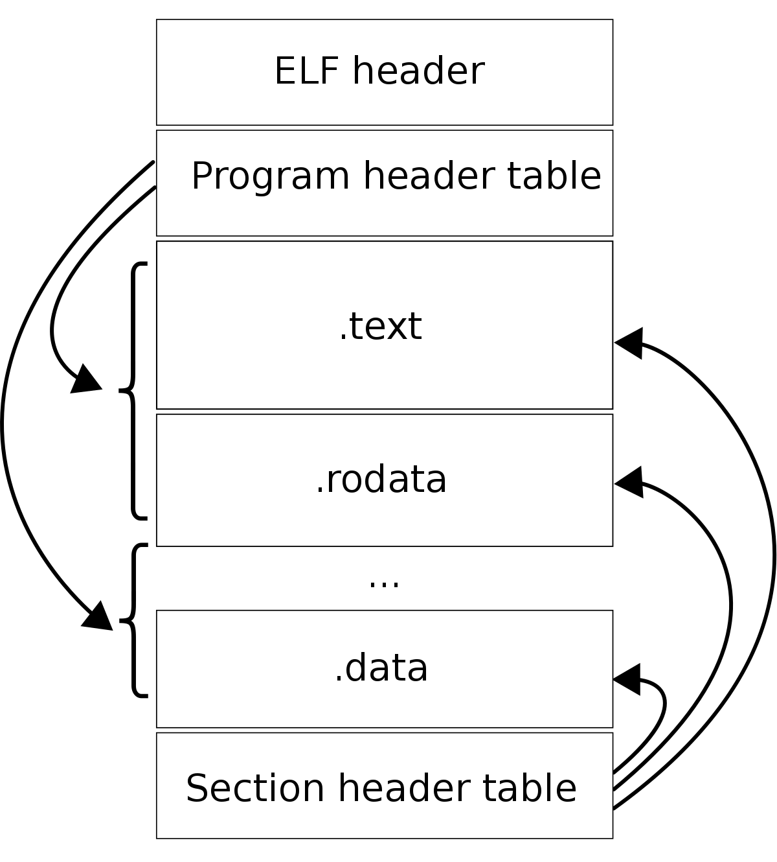
Изпълними файлове
Състоят се от няколко части, наречени секции, които съдържат инструкции за процесора или код и такива с инициализирани данни. Такива са например текстовете със съобщенията за грешки.
Свързване: изпълнимите файлове или модули съдържат именувани препратки помежду си, които позволяват на един изпълним файл да използва код и данни от друг изпълним файл.
Типовете изпълними файлове са:
Тип | Функция
Зареждащ модул | При стартиране зарежда в паметта ядрото
Ядро | Управлява процесора и паметта
Библиотека | Предоставя услуги на други модули
Драйвер | Управлява устройство
Инструмент | Използва се за администрация или разработка
Приложение | Предоставя функции на потребителя

Slide 22
Операционна система
От кои файлове се състои операционната система?
Кои са функциите на ОС за програмите?
Кои са функциите на ОС за ресурсите?
Какви ОС знаете?

Slide 23
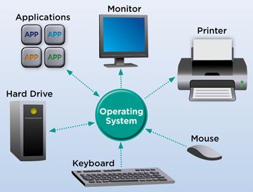
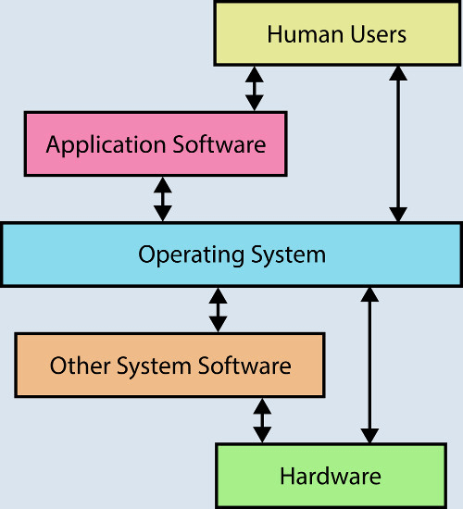
Операционна система
Предоставя среда за изпълнение на програмите.
Състои се от зареждащ модул, ядро, драйвери, библиотеки и инструменти за администрация и разработка.
Управлява и защитава ресурсите на компютъра.
Дефинира формата на изпълнимите файлове.
Определя интерфейсите между приложенията и устройствата.
Може да работи върху една или повече процесорни архитектури.
Най-известни са Mac OS, Linux, BSD, Windows.
Системният софтуер разширява възможностите на операционната система.

Slide 24
Файлове с данни
Какво описва форматът на данните?
Какъв е форматът на текстовите файлове?
Какво е ASCII?
Какво определя кодовата таблица?

Slide 25
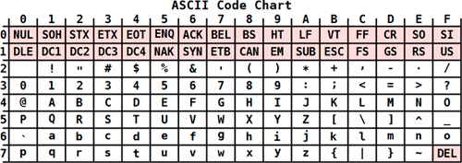
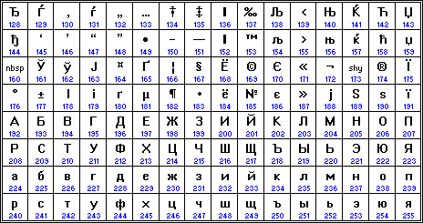
Файлове с данни
Всеки тип файл си има специфичен формат на данните, който описва значението на всеки байт от файла.
Най-прости са текстовите файлове. Те представляват поредица от символи, всеки записан в един байт от файла с помощта на някакъв код. Най-често се използва ASCII.
В ASCII първите 32 символа са управляващи за терминали и принтери, до 127 са с дефинирани с графични символи. От 128 до 255 не са дефинирани, а се интерпретират според кодова таблица.
Кодовите таблици се указват с номера и задават специфични символи за даден език-например в Windows 1251 е кирилица.

Slide 26
Сорс файлове
Какъв е формата?
Какво се съдържа?
Какво е компилатор и какво прави?
Кои са разширенията на сорс файлове, съдържащи C програми?

Slide 27
Сорс файлове
Това са текстови файлове в ASCII код, в които е записан текст по правилата (синтаксиса) на определен програмен език.
Изходен файл се превръща в изпълним файл с инструкции за процесора чрез инструмент, наречен компилатор.
Разширениeто на файла указва програмния език, например .c, .h са разширения за C, .cpp и .hpp са за C++.
Пример за най-простата програма на C
hello.c
hello.exe
#include <stdio.h>
int main()
{
printf("Hello, World!");
return 0;
}
gcc.exe

Slide 28
Инструменти за създаване на програми (програмиране)
Каква е функцията на сорс контрол системата?
Какви са функциите на редактор за програмен език?
Какви съобщения извежда компилаторът?
Какви възможности предоставя дебъгера?
Какво е среда за разработка?

Slide 29
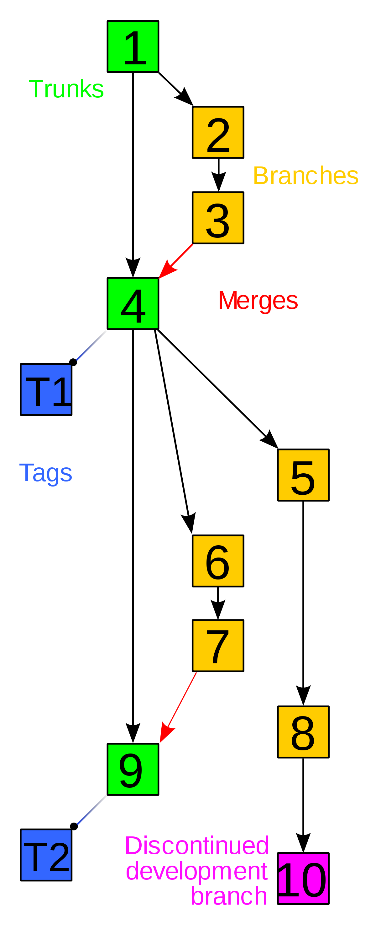
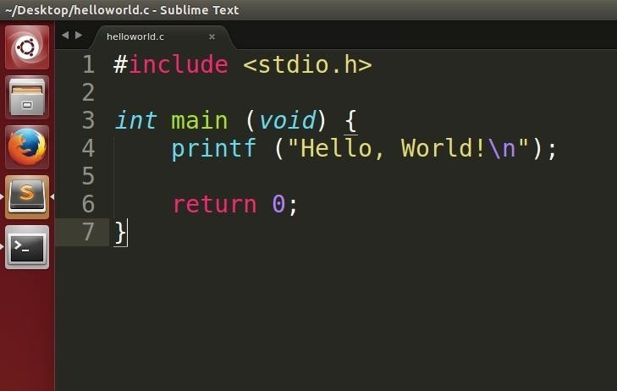
Инструменти за създаване на програми (програмиране)
Сорс контрол система – поддържа пълната история на модификациите върху всички сорс файлове
Текстов редактор – редактира сорс файлове. Обикновено има помощни функции като синтактично оцветяване на различните синтактични елементи, автоматична промяна на сорса: рефакторинг, автоматично подравняване и др.
Компилатор – преобразува сорс файла в изпълним като съобщава за грешки, които му пречат или предупреждава за потенциални проблеми в сорса.
Дебъгер – позволява постъпково изпълнение на програмата с наблюдаване на състоянието на паметта на всяка стъпка, изпълнение до точка на прекъсване и много други.
Среда за разработка – обединява всичко по-горе в един потребителски интерфейс.

Slide 30
Изпълнение на програми
Как се нарича адресът на първата инструкция от програма?
Какво е процес?
Как са изолирани процесите?
Какво е предимството на виртуалната памет?
Кой компонент дава възможност един процесор да се споделя между много процеси?

Slide 31
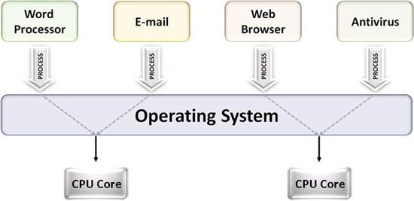
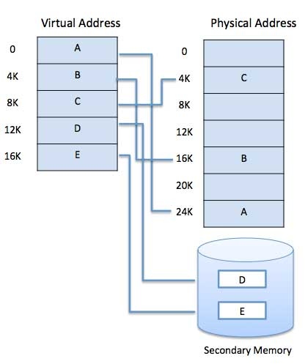
Изпълнение на програми
Изпълнението на програма започва от специално указан адрес на първата й инструкция, наричан входна точка.
Програма по време на нейното изпълнение се нарича процес.
Една програма може да бъде стартирана много пъти в отделни процеси.
Ядрото споделя малко на брой процесори между голям брой процеси така, че те да се изпълняват едновременно и независимо.
Всеки процес работи в собствена памет, в която е напълно изолиран от останалите процеси. За целта в процесорите има специални режими и инструкции.
Процесите работят с виртуална памет, която може да е много по-голяма от наличната RAM. Това се постига чрез използване на файлове за съхранение на части от RAM паметта.

Slide 32
Клавиатура
Какви типове клавиши има?
Кои променят значението на други?
Кои зависят от езика на въвеждане?
Какъв е типа на [Tab]?

Slide 33
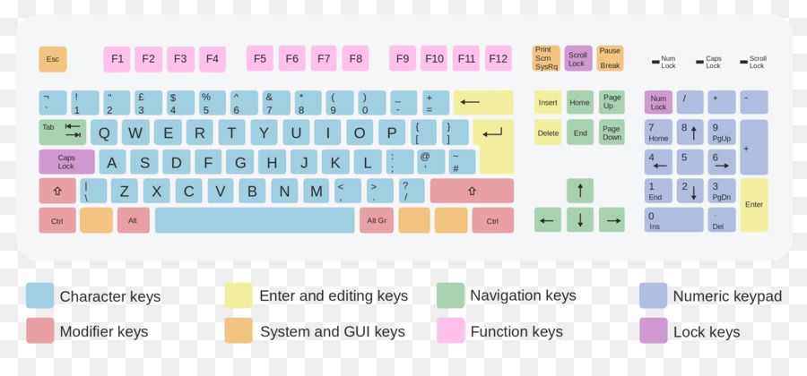
Клавиатура
Клавиатурата се състои от няколко типа клавиши:
Символни: за въвеждане на букви, препинателни знаци и специални символи. Зависят от езика.
Модификатори: променят значението на останалите клавиши, напр. [Ctrl]-буква генерира ASCII код A-0 до Z-26 в терминал.
Числови: за въвеждане на числа и операции с тях
за въвеждане и редактиране на текст
Функционални: променят си значението в зависимост от приложението, но F1 е помощ
Навигационни – управляват позицията на курсора
системни

Slide 34
Графичен потребителски интерфейс
За какво служи?
Какво прави системата за управление на прозорците?
Какво е диалогово поле?
Примери за стандартни диалогови полета?
Какво е фокус?
Как се променя фокусът?

Slide 35
Графичен потребителски интерфейс
ГПИ служи за визуализация на информацията в графична форма и предоставя възможности за въвеждане на информация от потребителя
Системата за управление на прозорците на ОС създава виртуални дисплеи, в които приложенията могат да рисуват независимо в собствено виртуално пространство за рисуване
Диалогово поле е малка част от екрана, чрез която се показва и въвежда информация.
ОС предоставя библиотека с поддръжка на стандартни графични примитиви: икони, полета със статичен текст, полета за редактиране, полета с падащ списък, комбинирани полета, табове, менюта, бутони, рамки и други.
Фокус се нарича избрания елемент от ГПИ (например едит поле), който получава съобщенията от клавиатурата
Той може да се променя с посочване или с клавишите [Tab] и стрелките

Slide 36
Конзола
Какво е конзола?
Какво е стандартен вход?
Какво е стандартен изход?
Какво са параметри на процесите?
Какво е външна команда?

Slide 37
Конзола
Конзолата е метод за общуване с компютър, при който се пишат команди с параметри на клавиатурата, натиска се [Enter] след което командата се изпълнява и извежда редова информация към принтер или монитор в текстов режим.
Днес този метод вече използва процес - терминал, в чиито прозорец се извежда текстовата информация.
Командите са 2 вида: вътрешни (copy, mkdir, dir) изпълнявани от командния интерпретатор и външни – имена на програми (tree, grep)
Програмите получават параметрите на командния ред – низове от символи и имат стандартен вход и стандартен изход – два потока от байтове, които те могат да четат и пишат за да общуват с потребителя.
Тези потоци могат да се пренасочват към други програми – филтри или към файл, напр: tree|grep exe

